Slide 1
AppClicks
Semana 4 — Do feedback ao produto: requisitos, histórias de usuário e telas
Disciplina 1 – AppSheet | PRONATEC/IFSP | 12h • 3 dias
Challenge Based Learning — Engajamento • Investigação • Implementação

Slide 2
Nossa semana em 3 dias
DIA 1 — Engajamento
DIA 2 — Investigação
DIA 3 — Implementação
• Tema do projeto final
• Stakeholders
• Entrevista e perguntas
• Registro de feedbacks
• Requisitos do app
• Histórias de usuário
• Apps concorrentes
• Fórmulas do Google Sheets
• Telas e wireframes
• Novos campos e botões
• Colunas na tabela
• Avaliação do app modificado
AppClicks – Disciplina 1 – PRONATEC/IFSP
2

Slide 3
Objetivos da Semana 4
🎯
Definir o tema do projeto final da equipe
👥
Identificar stakeholders e conduzir entrevistas
📋
Coletar e organizar requisitos do aplicativo
✍️
Escrever histórias de usuário com critérios de aceitação
🖼️
Pensar e rascunhar as telas do aplicativo
🛠️
Modificar o app base com novos campos e botões
AppClicks – Disciplina 1 – PRONATEC/IFSP
3

Slide 4
Retomando a Semana 3
• Trabalhamos com Challenge Based Learning (CBL): desafio, investigação e ação.
• Conhecemos conceitos de UI e UX e a diferença entre eles.
• Exploramos as telas e a navegação do aplicativo base no AppSheet.
• Iniciamos o contato com os stakeholders e seus primeiros feedbacks.
• Nesta semana, vamos transformar esses feedbacks em melhorias reais no app.
AppClicks – Disciplina 1 – PRONATEC/IFSP
4

Slide 5
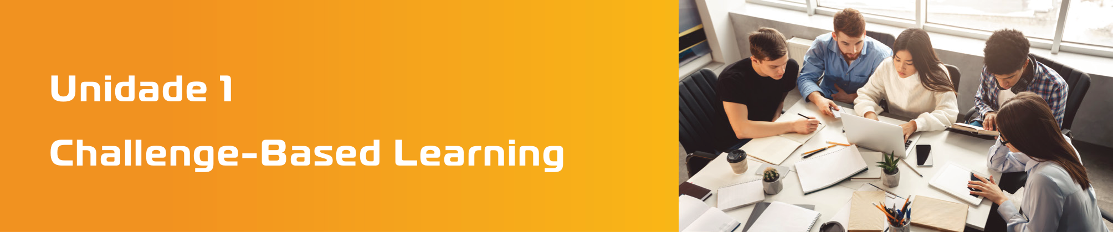
UNIDADE — SEMANA 4
“Nenhum aplicativo nasce pronto: ele nasce da escuta dos seus usuários.”

Slide 6
O Desafio da Semana
🎯 DESAFIO (CBL)
Como podemos melhorar as telas já existentes do aplicativo base para que se encaixem melhor às necessidades dos stakeholders?
🎯 OBJETIVO
Criar um novo campo numa tela já existente do app base, de acordo com o que foi aprendido com o feedback dos stakeholders.
AppClicks – Disciplina 1 – PRONATEC/IFSP
6

Slide 7
Challenge Based Learning — revisão rápida
1. ENGAJAMENTO
2. INVESTIGAÇÃO
3. IMPLEMENTAÇÃO
Compreender o desafio e se comprometer com ele. Ouvir os stakeholders e discutir os feedbacks.
Planejar e pesquisar: estudar apps concorrentes, requisitos e ferramentas (Google Sheets, AppSheet).
Agir: criar e modificar telas, campos e botões no app base. Apresentar a solução.
AppClicks – Disciplina 1 – PRONATEC/IFSP
7

Slide 8
As fases do CBL nesta semana
ENGAJAMENTO
Discussão em grupo sobre os feedbacks que seu stakeholder ofereceu e as modificações que ele deseja no app base.
INVESTIGAÇÃO
Estudo sobre os apps concorrentes e sobre fórmulas do Google Sheets que podem ser usadas nas colunas de dados do app.
IMPLEMENTAÇÃO
Em equipes, criar novos campos (ex.: data de nascimento) no app base para se aproximar do desejado pelo stakeholder.
📦 Produto: um novo campo numa tela já existente do app base — se necessário, com a retirada de campos desnecessários.
AppClicks – Disciplina 1 – PRONATEC/IFSP
8

Slide 9
DIA 1 — ENGAJAMENTO
“O primeiro passo do projeto não é construir: é perguntar, ouvir e entender.”

Slide 10
Engajamento: discutindo os feedbacks
DIA 1
• Releia, com seu grupo, os feedbacks coletados dos stakeholders.
• O que o stakeholder quer modificar no app base?
• Quais telas ele mais usa? Onde ele sente dificuldade?
• Quais informações faltam? Quais sobram?
• Listem as modificações desejadas em ordem de prioridade.
🗣️
AppClicks – Disciplina 1 – PRONATEC/IFSP
10

Slide 11
Definindo o tema do projeto final
DIA 1
Cada equipe vai escolher o tema do seu aplicativo final. O tema nasce de um problema real, vivido por um stakeholder de verdade — colega, familiar, professor, comércio local.
Pergunta-chave
Que problema, no dia a dia de alguém que você conhece, poderia ser resolvido com um aplicativo simples feito no AppSheet?
AppClicks – Disciplina 1 – PRONATEC/IFSP
11

Slide 12
O que faz um bom tema?
DIA 1
🎯
👥
🛠️
Problema real
Público definido
Viável no AppSheet
📊
❤️
🗣️
Dados simples
Interesse da equipe
Stakeholder acessível
AppClicks – Disciplina 1 – PRONATEC/IFSP
12

Slide 13
Exemplos de temas de aplicativos
DIA 1
📅
Agenda de atendimento de um salão ou consultório
📚
Controle de empréstimos da biblioteca da escola
🧾
Registro de pedidos de uma cantina ou lanchonete
📦
Controle de estoque de um pequeno comércio
📝
Registro de ocorrências de uma turma ou oficina
✅
Gestão de tarefas de um projeto em equipe
AppClicks – Disciplina 1 – PRONATEC/IFSP
13

Slide 14
Quem são os stakeholders?
DIA 1
Stakeholder é qualquer pessoa afetada pelo aplicativo: quem vai usar, quem paga, quem mantém, quem é beneficiado. O sucesso do app depende de entender o que cada um precisa.
👤
Usuário final
🧑‍💼
Cliente / dono
quem opera o app todos os dias
quem encomendou a solução
👥
Colegas / comunidade
🧑‍🏫
Professor / tutor
outros afetados pelo processo
orienta e valida as entregas
AppClicks – Disciplina 1 – PRONATEC/IFSP
14

Slide 15
Mapeando os stakeholders
DIA 1
Primário
Usa o app diretamente. Entrevistar sempre.
Secundário
Recebe os dados ou relatórios gerados pelo app.
Terciário
Aprova, financia ou regulamenta o uso do app.
✍️ Atividade: cada equipe lista seus stakeholders e escolhe um representante para a entrevista.
AppClicks – Disciplina 1 – PRONATEC/IFSP
15

Slide 16
A entrevista com o stakeholder
DIA 1
• A entrevista é a principal ferramenta de coleta de requisitos.
• Prepare um roteiro, mas conduza como uma conversa (entrevista semiestruturada).
• Explore o contexto: como a pessoa trabalha hoje, sem o aplicativo?
• Procure entender tarefas, rotinas, gargalos e desejos.
• Registre tudo: anote, grave (com permissão) e confirme o que entendeu.
AppClicks – Disciplina 1 – PRONATEC/IFSP
16

Slide 17
Perguntas abertas x perguntas fechadas
DIA 1
ABERTAS — exploram
FECHADAS — confirmam
• “Como o senhor organiza os agendamentos hoje?”
• “O que mais te frustra nesse processo?”
• “Conte um dia típico de trabalho.”
• “Se pudesse mudar uma coisa, o que seria?”
• “Você usa o celular para isso? (sim/não)”
• “Quantos atendimentos faz por dia?”
• “Esse campo é obrigatório?”
• Use para confirmar detalhes, não para começar.
AppClicks – Disciplina 1 – PRONATEC/IFSP
17

Slide 18
Estrutura de um roteiro de entrevista
DIA 1
1
1. Abertura — apresente-se, explique o objetivo do app e peça permissão para anotar.
2
2. Contexto — entenda a rotina e o trabalho atual do stakeholder.
3
3. Dores e necessidades — o que falta, o que atrapalha, o que desejaria.
4
4. Validação — mostre ideias de telas/campos e peça opinião.
5
5. Fechamento — agradeça, combine próximos passos e registre tudo.
AppClicks – Disciplina 1 – PRONATEC/IFSP
18

Slide 19
Exemplos de perguntas para o app base
DIA 1
• “Quais telas do aplicativo você mais utiliza? Por quê?”
• “Que informação você sente falta em alguma tela?”
• “Se pudéssemos adicionar um campo, qual seria? (ex.: data de nascimento)”
• “Alguma informação na tela está sobrando ou confundindo?”
• “Como você gostaria que os dados fossem organizados?”
• “Quem mais usaria esse aplicativo e para quê?”
AppClicks – Disciplina 1 – PRONATEC/IFSP
19

Slide 20
Boas práticas na entrevista
DIA 1
👂
🚫
📝
Escute mais, fale menos
Não induza as respostas
Anote ou grave (com permissão)
🔁
⏱️
🙏
Confirme o que entendeu
Respeite o tempo combinado
Agradeça e volte a contatar
AppClicks – Disciplina 1 – PRONATEC/IFSP
20

Slide 21
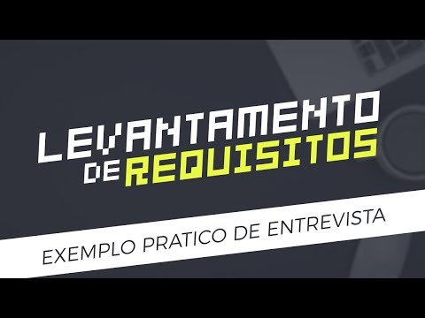
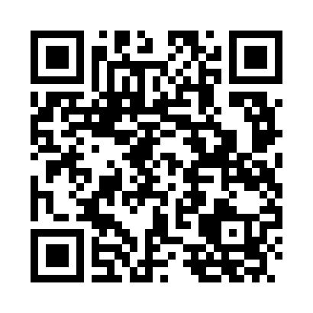
Vídeo: entrevista na prática
DIA 1
🎥 Vídeo
Curso Levantamento de Requisitos: Exemplo prático de entrevista
Canal: DevMedia
Um exemplo prático de entrevista com o cliente: como conduzir perguntas e extrair requisitos reais para o seu projeto.
▶
▶ ASSISTIR NO YOUTUBE
https://www.youtube.com/watch?v=eeb4uuP7nhY
Fonte: YouTube — DevMedia.
AppClicks – Disciplina 1 – PRONATEC/IFSP
21
Notes:
Video recomendado: Curso Levantamento de Requisitos: Exemplo prático de entrevista
Canal: DevMedia
URL: https://www.youtube.com/watch?v=eeb4uuP7nhY
Acesso em 2026.
Uso sugerido: Apresentar antes da Atividade 1 (roteiro de entrevista).

Slide 22
Atividade 1 — Roteiro de entrevista
DIA 1
Em duplas — 40 min
1
Escolham um stakeholder (real ou simulado pela dupla).
2
Escrevam um roteiro com 8 a 10 perguntas (maioria abertas).
3
Simulem a entrevista: 10 minutos para cada lado (entrevistador e entrevistado).
4
Registrem as respostas e marquem as 3 necessidades mais importantes.
5
Apresentem ao grupo o principal aprendizado da entrevista.
AppClicks – Disciplina 1 – PRONATEC/IFSP
22

Slide 23
Como registrar o feedback
DIA 1
Quem é o stakeholder?
Nome, papel e relação com o app.
O que funciona hoje?
O que ele já gosta no app base.
O que falta?
Informações, campos ou telas ausentes.
Sugestão concreta
Ex.: “quero um campo de data de nascimento”.
Prioridade
Alta / Média / Baixa — definida com o stakeholder.
AppClicks – Disciplina 1 – PRONATEC/IFSP
23

Slide 24

DIA 2 — INVESTIGAÇÃO
“Requisito é a ponte entre o que o stakeholder pede e o que o app vai fazer.”

Slide 25
Investigação: o que vamos estudar
DIA 2
📱
Apps concorrentes
🧾
Requisitos
Como outros apps resolvem o mesmo problema?
Traduzir feedbacks em funções do app.
📖
Histórias de usuário
🧮
Fórmulas Google Sheets
Descrever necessidades no formato ágil.
Recursos para as colunas das tabelas do app.
AppClicks – Disciplina 1 – PRONATEC/IFSP
25

Slide 26
O que é um requisito?
DIA 2
Requisito é uma condição ou capacidade que o aplicativo precisa ter para atender o stakeholder. Ex.: “o app deve registrar a data de nascimento do aluno”.
De onde vêm os requisitos?
• Entrevistas e conversas com stakeholders.
• Observação do dia a dia e das tarefas reais.
• Análise de apps concorrentes.
AppClicks – Disciplina 1 – PRONATEC/IFSP
26

Slide 27
Requisitos funcionais x não funcionais
DIA 2
FUNCIONAIS — o que o app faz
NÃO FUNCIONAIS — como o app se comporta
• Registrar alunos com nome e data de nascimento.
• Permitir buscar aluno pelo nome.
• Enviar formulário de atendimento.
• Gerar lista de aniversariantes do mês.
• Ser simples de usar, sem treinamento longo.
• Responder rápido ao salvar dados.
• Funcionar bem no celular.
• Manter os dados organizados na planilha.
AppClicks – Disciplina 1 – PRONATEC/IFSP
27

Slide 28
Do feedback do stakeholder à tela do app
DIA 2
Feedback
→
Necessidade
→
Requisito
→
História de usuário
→
Tela / campo
Exemplo: “falta a data de nascimento” (feedback) → saber a idade dos alunos (necessidade) → registrar data de nascimento (requisito) → história de usuário → campo Date na tela do formulário.
AppClicks – Disciplina 1 – PRONATEC/IFSP
28

Slide 29
Priorizando: o que fazer primeiro?
DIA 2
Essencial
Sem isso o app não atende o stakeholder. Fazer primeiro.
🔴
Importante
Melhora muito o app, mas pode esperar um pouco.
🟡
Pode esperar
Bom ter, mas não compromete o objetivo da semana.
🟢
AppClicks – Disciplina 1 – PRONATEC/IFSP
29

Slide 30
Histórias de usuário
DIA 2
Uma história de usuário descreve uma necessidade de forma curta e simples, sempre do ponto de vista de quem usa o aplicativo. Ela conecta o requisito a uma função concreta do app.
Formato clássico
“Como [papel], quero [ação/recurso], para [benefício].”
Ex.: “Como professor, quero registrar a data de nascimento dos alunos, para enviar parabéns e organizar as turmas.”
AppClicks – Disciplina 1 – PRONATEC/IFSP
30

Slide 31
Anatomia da história de usuário
DIA 2
COMO
QUERO
PARA
o papel de quem usa: professor, cliente, aluno...
a ação ou recurso desejado no app.
o benefício que aquilo traz.
💡 Dica: se você não consegue dizer “para quê”, talvez a função não seja necessária.
AppClicks – Disciplina 1 – PRONATEC/IFSP
31

Slide 32
Critérios de aceitação
DIA 2
Critérios de aceitação dizem quando a história está pronta: dado certo, ação feita, resultado esperado. Eles guiam o teste do app.
Exemplo — campo “Data de nascimento”
• Dado que estou no formulário do aluno, quando preencho a data de nascimento, o campo aceita datas válidas.
• Quando a data fica vazia e o campo é obrigatório, o app avisa antes de salvar.
• A data aparece corretamente na lista de alunos após salvar.
AppClicks – Disciplina 1 – PRONATEC/IFSP
32

Slide 33
Boas histórias seguem o INVEST
DIA 2
I
Independent
N
Negotiable
V
Valuable
Não depende de outra história para fazer sentido.
Pode ser discutida e ajustada com o stakeholder.
Entrega valor claro para quem usa.
E
Estimable
S
Small
T
Testable
Dá para estimar o esforço de construir.
Pequena o bastante para caber em uma aula.
Dá para verificar com critérios de aceitação.
AppClicks – Disciplina 1 – PRONATEC/IFSP
33

Slide 34
Exemplos de histórias para o app base
DIA 2
“Como secretária, quero registrar a data de nascimento de cada aluno, para cumprimentar os aniversariantes do mês.”
“Como professor, quero buscar um aluno pelo nome na lista, para encontrar suas informações rapidamente.”
“Como coordenador, quero ver quantos atendimentos foram feitos na semana, para acompanhar a demanda.”
AppClicks – Disciplina 1 – PRONATEC/IFSP
34

Slide 35

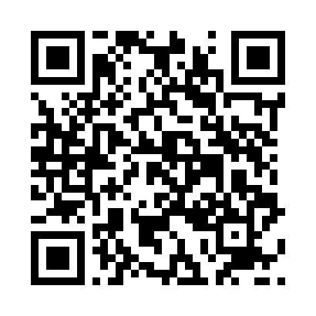
Vídeo: escrevendo boas histórias de usuário
DIA 2
🎥 Vídeo
REQUISITOS ÁGEIS - Como escrever histórias de usuário incríveis!
Canal: Agilizando!
Como escrever boas histórias de usuário no formato 'Como... quero... para...' e transformá-las em requisitos.
▶
▶ ASSISTIR NO YOUTUBE
https://www.youtube.com/watch?v=yG6GUqrje1k
Fonte: YouTube — Agilizando!.
AppClicks – Disciplina 1 – PRONATEC/IFSP
35
Notes:
Video recomendado: REQUISITOS ÁGEIS - Como escrever histórias de usuário incríveis!
Canal: Agilizando!
URL: https://www.youtube.com/watch?v=yG6GUqrje1k
Acesso em 2026.
Uso sugerido: Apresentar na parte de histórias de usuário (Dia 2).

Slide 36
Investigação: estudando apps concorrentes
DIA 2
Antes de modificar o app base, veja como outros aplicativos resolvem o mesmo problema. O objetivo não é copiar: é aprender boas ideias e evitar erros.
🔍
Que telas o app tem?
🧩
Que campos e botões aparecem?
🚶
Qual o caminho do usuário?
⭐
O que é bom? O que incomoda?
AppClicks – Disciplina 1 – PRONATEC/IFSP
36

Slide 37
Fórmulas do Google Sheets para as colunas
DIA 2
=HOJE()
=DATADIF()
Data atual — útil para calcular idades e prazos.
Diferença entre datas — ex.: idade a partir do nascimento.
=SE()
=CONT.SE()
Decisões — ex.: “se a idade < 18, mostrar aviso”.
Contar ocorrências — ex.: atendimentos por aluno.
=CONCATENAR()
=ÚNICO()
Juntar textos — ex.: nome + sobrenome.
Listar valores sem repetição — ex.: turmas existentes.
💡 No AppSheet, colunas calculadas e regras usam expressões inspiradas nessas fórmulas.
AppClicks – Disciplina 1 – PRONATEC/IFSP
37

Slide 38
Atividade 2 — Requisitos e histórias
DIA 2
1
Releiam os feedbacks registrados no Dia 1.
2
Transformem cada feedback em um requisito (funcional ou não funcional).
3
Escrevam 5 histórias de usuário no formato “Como... quero... para...”.
4
Definam pelo menos 1 critério de aceitação para cada história.
5
Priorizem: o que é essencial fazer no app base esta semana?
AppClicks – Disciplina 1 – PRONATEC/IFSP
38

Slide 39
DIA 3 — IMPLEMENTAÇÃO
“Wireframe primeiro, aplicativo depois: pensar na tela antes de construir.”

Slide 40
Implementação: o que cada equipe fará
DIA 3
• Adicionar novos componentes ao app base (ex.: campo de data de nascimento).
• Modificar componentes existentes do app (layout, ordem, rótulos).
• Se necessário, retirar campos considerados desnecessários pelo stakeholder.
• Testar as mudanças com colegas antes de apresentar.
• Produto: uma tela existente do app base, melhorada com base no feedback.
AppClicks – Disciplina 1 – PRONATEC/IFSP
40

Slide 41
Pensando nas telas
DIA 3
🎯
Uma tela, um objetivo
✂️
Menos é mais
Cada tela existe para uma tarefa clara.
Só os campos realmente necessários.
🧱
Agrupe o que se parece
👀
O importante primeiro
Dados pessoais juntos; ações juntas.
Campos essenciais no topo da tela.
AppClicks – Disciplina 1 – PRONATEC/IFSP
41

Slide 42
Wireframe: o rascunho da tela
DIA 3
Wireframe é o esqueleto da tela: caixas, rótulos e botões desenhados à mão ou em ferramenta simples. Ele define a organização dos itens antes de mexer no AppSheet.
Como fazer um sketch em 5 minutos
• Desenhe um retângulo do tamanho da tela do celular.
• Marque o título da tela no topo.
• Posicione os campos (nome, data de nascimento...) e o botão de salvar.
• Numere a ordem de preenchimento e anote as dúvidas do stakeholder.
AppClicks – Disciplina 1 – PRONATEC/IFSP
42

Slide 43
Organização de itens na tela
DIA 3
Título claro no topo
O usuário sabe em que tela está.
1
Campos essenciais primeiro
Nome e data antes de observações.
2
Ações bem visíveis
Botão “Salvar” destacado no fim do formulário.
3
Espaço e alinhamento
Itens alinhados e sem poluição visual.
4
AppClicks – Disciplina 1 – PRONATEC/IFSP
43

Slide 44
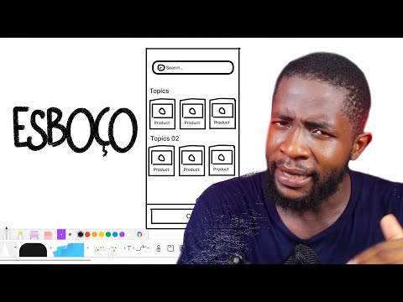
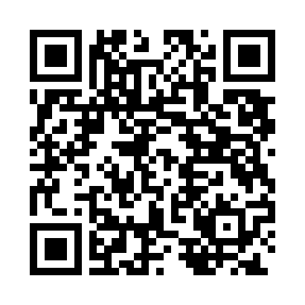
Vídeo: wireframes na prática
DIA 3
🎥 Vídeo
Assim também nascem os Aplicativos | O Wireframe
Canal: Walt De Jesus
O papel do wireframe no nascimento de um aplicativo: rascunhar telas antes de construir.
▶
▶ ASSISTIR NO YOUTUBE
https://www.youtube.com/watch?v=MsNhTvw1Dwc
Fonte: YouTube — Walt De Jesus.
AppClicks – Disciplina 1 – PRONATEC/IFSP
44
Notes:
Video recomendado: Assim também nascem os Aplicativos | O Wireframe
Canal: Walt De Jesus
URL: https://www.youtube.com/watch?v=MsNhTvw1Dwc
Acesso em 2026.
Uso sugerido: Apresentar antes da prática de desenho de telas (Dia 3).

Slide 45
Do wireframe ao AppSheet
DIA 3
Campo de texto
→
Text
Data (nascimento)
→
Date
Escolha de opções
→
Enum
Foto
→
Image
Botão de ação
→
Action
AppClicks – Disciplina 1 – PRONATEC/IFSP
45

Slide 46
Prática: adicionando um campo no formulário
DIA 3
1
Abra o app base no editor do AppSheet (Data > sua tabela).
2
Crie a coluna “Data_Nascimento” com o tipo Date.
3
Marque a coluna como visível no formulário (Show) e, se combinado, como obrigatória (Require).
4
Salve e sincronize o app para ver o novo campo na tela.
AppClicks – Disciplina 1 – PRONATEC/IFSP
46

Slide 47
Prática: adicionando um botão (Action)
DIA 3
1
No editor, vá em Actions e clique em “Add” (nova ação).
2
Dê um nome claro, ex.: “Novo atendimento”.
3
Escolha o comportamento: navegar para outra tela, criar registro, etc.
4
Salve e teste o botão no app (preview) com um colega.
AppClicks – Disciplina 1 – PRONATEC/IFSP
47

Slide 48
Prática: criando coluna na tabela
DIA 3
• Data > nome da tabela > “Add” (nova coluna).
• Nome: sem espaços ou acentos (ex.: Data_Nascimento).
• Tipo correto: Date para datas, Text para textos, Number para números.
• A nova coluna aparece como campo nas telas e formulários do app.
⚠️ Cuidado
Excluir uma coluna apaga os dados dela na planilha. Antes de excluir, confirme com a equipe e com o stakeholder que aquela informação realmente não é necessária.
AppClicks – Disciplina 1 – PRONATEC/IFSP
48

Slide 49
Alterando colunas existentes
DIA 3
Alterar
Mudar o tipo, o rótulo ou a posição da coluna afeta as telas — teste sempre depois.
✏️
Excluir
Remova apenas campos aprovados pelo stakeholder; os dados são perdidos.
🗑️
Criar
Prefira criar colunas novas a reaproveitar colunas com outro significado.
➕
AppClicks – Disciplina 1 – PRONATEC/IFSP
49

Slide 50
Armazenamento e envio de dados
DIA 3
• O Google Sheets é o banco de dados do app: cada aba é uma tabela.
• Cada coluna da planilha vira um campo do aplicativo.
• O formulário envia os dados preenchidos como uma nova linha da tabela.
• A sincronização leva as mudanças do editor para o app de quem usa.
• Sempre teste o envio de um registro real após modificar o app.
AppClicks – Disciplina 1 – PRONATEC/IFSP
50

Slide 51
Ajuste de layout e fluxo de dados
DIA 3
Menu principal
→
Lista de registros
→
Formulário
→
Confirmação
Pense no caminho completo do usuário: ele chega de onde? Onde clica? O que vê depois de salvar? Ajuste a ordem das telas e dos campos para encurtar esse caminho.
AppClicks – Disciplina 1 – PRONATEC/IFSP
51

Slide 52
Prática em equipe — passo a passo
DIA 3
1
Escolham, em equipe, a tela do app base que será melhorada.
2
Desenhem o wireframe da tela com o novo campo (papel ou quadro).
3
Criem a coluna na tabela (ex.: Data_Nascimento, tipo Date).
4
Adicionem o campo no formulário e ajustem a ordem dos itens.
5
Se necessário, criem um botão de ação e removam campos desnecessários.
6
Testem com outra equipe e registrem o feedback recebido.
AppClicks – Disciplina 1 – PRONATEC/IFSP
52

Slide 53
Produto da semana
DIA 3
📦 O que cada equipe entrega
Um novo campo em uma tela já existente do app base (ex.: data de nascimento), criado a partir do feedback do stakeholder — com a possibilidade de retirada de campos desnecessários.
✅
Campo funcionando no app
✅
Wireframe da tela registrada
✅
Histórias de usuário escritas
✅
Feedback do stakeholder anotado
AppClicks – Disciplina 1 – PRONATEC/IFSP
53

Slide 54
Avaliação da semana
DIA 3
Instrumento: apresentação da versão modificada do app
• A equipe mostra a tela modificada com o novo campo em funcionamento.
• Explica qual feedback do stakeholder originou a mudança.
• Demonstra o campo sendo preenchido e salvo (dados chegando na planilha).
• Justifica eventuais campos removidos e o wireframe produzido.
• Critérios: atendimento ao feedback, funcionamento, organização da tela e trabalho em equipe.
AppClicks – Disciplina 1 – PRONATEC/IFSP
54

Slide 55
H5P — Quiz de conceitos
DIA 3
🧩 Quiz interativo no Moodle
• Quiz com conceitos básicos de AppSheet trabalhados até aqui.
• Temas: tabelas e colunas, tipos de dados, formulários, views e sincronização.
• Disponível na página da disciplina no ambiente virtual.
• Podem refazer quantas vezes quiserem — use para se preparar para a prática.
AppClicks – Disciplina 1 – PRONATEC/IFSP
55

Slide 56
Recapitulando a Semana 4
• Definimos o tema do projeto final a partir de um problema real.
• Entrevistamos stakeholders e registramos seus feedbacks.
• Transformamos feedbacks em requisitos e histórias de usuário.
• Rascunhamos telas com wireframes antes de mexer no app.
• Criamos campos, colunas e botões no app base, em equipe.
• Apresentamos a versão modificada do app como produto da semana.
AppClicks – Disciplina 1 – PRONATEC/IFSP
56

Slide 57
Próximos passos
📲
Continue o app
📝
Refine as histórias
Leve o app modificado para o stakeholder testar.
Ajuste as histórias de usuário com o novo feedback.
🧩
Conclua o H5P
🚀
Prepare a próxima semana
Faça o quiz antes da próxima aula.
Traga ideias de novas telas para o seu projeto.
AppClicks – Disciplina 1 – PRONATEC/IFSP
57

Slide 58
Bom trabalho, equipes! 👏
Ouvir bem hoje é construir o aplicativo certo amanhã.
AppClicks — Disciplina 1 — PRONATEC/IFSP

Slide 59
Referências e recursos
• DevMedia — Curso Levantamento de Requisitos: Exemplo prático de entrevista (YouTube): https://www.youtube.com/watch?v=eeb4uuP7nhY
• Agilizando! — Requisitos Ágeis: Como escrever histórias de usuário incríveis! (YouTube): https://www.youtube.com/watch?v=yG6GUqrje1k
• Walt De Jesus — Assim também nascem os Aplicativos | O Wireframe (YouTube): https://www.youtube.com/watch?v=MsNhTvw1Dwc
• Atlassian — User Stories (agile.atlassian.com).
• Google AppSheet — Documentação oficial (support.google.com/appsheet).
• Google Workspace Learning Center — Google Sheets (support.google.com).
AppClicks – Disciplina 1 – PRONATEC/IFSP
59

Slide 60
Obrigado! 🙌
Dúvidas? Fale com o professor ou com sua equipe.
AppClicks — Semana 4 — PRONATEC/IFSP

